Slide 1
Varyans Analizi (ANOVA)

Slide 2
Varyans Analizi (ANOVA)
Bağımsız değişkende 3 ve 3’ten fazla grup varsa ANOVA kullanılır.
𝐻0: 𝜇1 = 𝜇2 = ⋯ = 𝜇𝑘 𝐻1: en azından bir ortalama diğerlerinden farklıdır
Tek yönlü varyans analizi (ANOVA) normal dağılımlı bir veri setinde üç ve daha fazla bağımsız ortalama arasındaki farkın önemli olup olmadığının hesaplanmasında kullanılır.
Uygulama(faktör): Çalışılan popülasyonları birbirinden ayırmaya yarayan bir karakteristik- bağımsız değişken ve ilgili değişkenin düzeyleri

Slide 3
t testi iki örneklemin ortalamalarının farksız olduğunu veya eşit olup olmadığı hipotezini test eder.
ANOVA ise 3 ya da daha fazla ortalamanın eşit olup olmadığını test eder.
ANOVA testi F istatistiğini verir ancak bu test sonuç hakkında her şeyi söylemez.
Deneysel uyarının veya bağımsız değişkenin etkili olup olmadığını söyler (ör., üç grup ortalamasının eşit olmaması) ama hangi grupların etkilendiğini söylemez (üç ortalama da farklı olabilir, ilk ikisi eşit, üçüncüsü farklı olabilir, ilki farklı, ikinci ve üçüncüsü aynı olabilir vs. vs.)

Slide 4
ANOVA’nın t testinden farkı
Niye gruplar arasındaki bütün kombinasyonları test etmek için t testi yapmıyoruz da ANOVA yapıyoruz?
Örneğin, 3 grup olsun. t testini ikili karşılaştırmalar olarak 1-2, 1-3, 2-3 grupları için ayrı ayrı yapmamız gerekli.
Her testin kendine özgü Tür 1 hata olasılığı var (⍺=0,05
Yani her bir t testinde Tür 1 hatası yapmama olasılığı (0,95).
Üç t testi olduğuna göre hata yapmama olasılığını üç kez kendisiyle çarpalım: 0,95 * 0,95 * 0,95 = 0,857
1 - 0,857 = 0,143. Yani Tür 1 hatası yapma olasılığı 0,05’ten 0,143’e yükseldi.
İstenmez bir durum…
Ya grup sayısı 3 yerine 5 olsaydı? O zaman 10 defa t testi yapmak gerekirdi ve hata oranı 0,40’a yükselirdi.

Slide 5
Bir başka deyişle
Eğer aynı koşullarda ve aynı örneklemde benzer (karşılaştırmaları) testleri defalarca yaparsanız en azından bir tane anlamlı fark bulabilirsiniz.
Örneğin 52’lik bir deste oyun kağıdında sinek dokuzluyu bulma şansınız ilk çekişte 1/52 iken 50 defa çektiğinizde tabi ki bu kartı bulma ihtimalinizi arttırmış oluyorsunuz.
Aynı şekilde bir testi 50 defa tekrarladığınızda en az birinde anlamlı bir sonuç bulma olasılığınız
P (anlamlı farklılık) = 1 – P(anlamlı farklılık görülmeme) = 1 – (1-0.05)⁵⁰ = 0.92.
En az bir tane anlamlı farklılık bulacağınız neredeyse kesin (%92 ihtimal)

Slide 6
Sayıltılar
Grup içi dağılımların normal olması (within group normality)
Dağılım normalden çok uzak olduğunda kritik
Eğer her bir gruptaki örneklem büyüklüğü yeterli ise (> 30) bu sayıltıya karşı ANOVA hala geçerli/güçlü bir analiz
Popülasyonların varyansı homojen 𝜎2
ANOVA bu varsayımların ihlaline dirençli bir yöntemdir. Özellikle grup büyüklükleri eşit (n1=n2=n3) olduğunda ANOVA normallik ve grup varyans homojenliği varsayımı ihlallerine dirençlidir.
Bağımlı değişkenin en az eşit aralıklı ölçek olması
Gözlemler rassal olarak seçilmeli ve birbirlerinden bağımsız olmalı

Slide 7
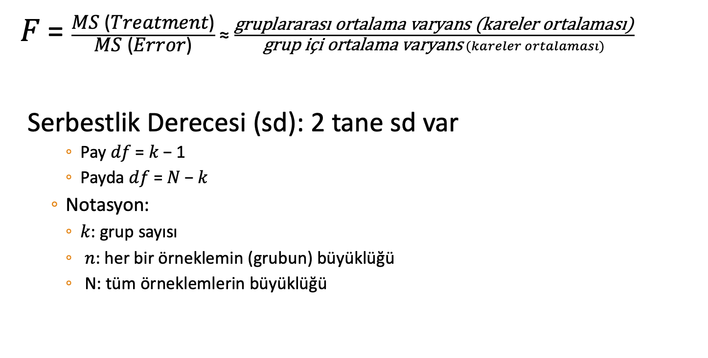
Test İstatistiği
𝐹 = $\frac{\text{MS} \text{(}\text{Treatment}\text{)}}{\text{MS} \text{(}\text{Error}\text{)}}$ ≈ $\frac{\text{gruplararas}\text{ı }\text{ortalama} \text{varyans}\text{ (}\text{kareler} \text{ortalamas}\text{ı)}}{\text{grup} \text{i}\text{ç}\text{i} \text{ortalama} \text{varyans} (kareler ortalaması)}$
Serbestlik Derecesi (sd): 2 tane sd var
Pay 𝑑𝑓 = 𝑘 − 1
Payda 𝑑𝑓 = 𝑁 − 𝑘
Notasyon:
𝑘: grup sayısı
𝑛: her bir örneklemin (grubun) büyüklüğü
N: tüm örneklemlerin büyüklüğü

Slide 8
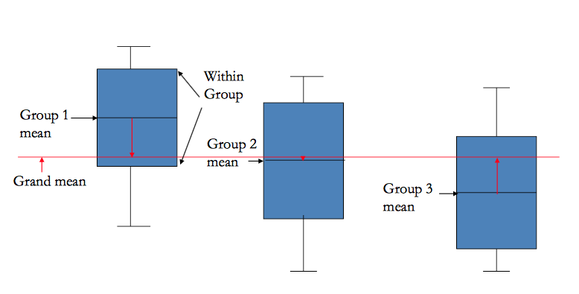
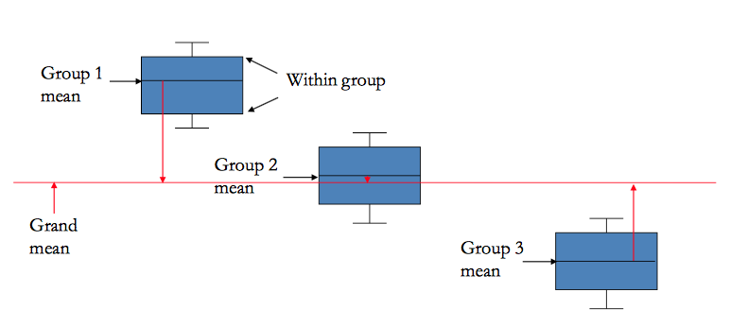
Gruplar arası varyans Grup içi varyansa göre az :Küçük F-istatistiği
Gruplar arası varyans Grup içine göre fazla : Büyük F-istatistiği
Gruplar arası varyans Grup içi varyansa göre fazla :Büyük F-istatistiği

Slide 9
ANOVA: Aşamalar
Aşama 1. Hipotezinizi kurun
Aşama 2. Sayıltıları test edin
Aşama 3. Testi uygulayın ve istatistiği hesaplayın
Aşama 4. p değerini yorumla
Eğer boş hipotezi kabul ederseniz, DURUN ve Sonucu Yorumlayın
Eğer boş hipotezi red ederseniz işlem sonrası (post-hoc) testleriyle hangi gruplar arasında fark var tespit etmeniz gerekir.

Slide 10
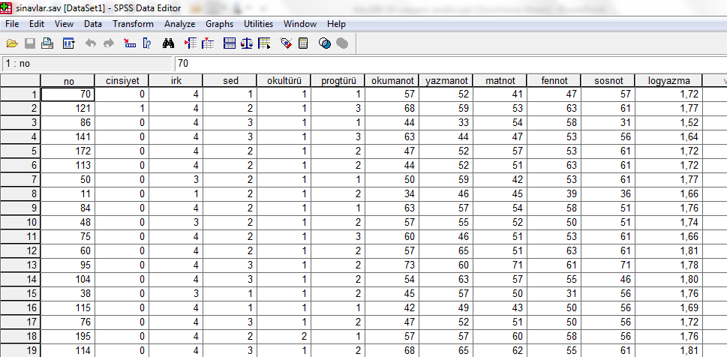
Tek yönlü ANOVA örneği
Sınavlar.sav veri seti: Öğrencilerin matematik notları sosyoekonomik düzeylerine göre farklılık gösteriyor mu?

Slide 11
Önce hipotez kuralım
çift yönlü varyans analizi için hipotezler
H0: %95 güvenle, grupların ortalamaları arasında istatistiksel olarak anlamlı bir farklılık yoktur. μ₁=μ₂=μ₃
H1:%95 güvenle, grupların ortalamaları arasında istatistiksel olarak anlamlı bir farklılık vardır.

Slide 12
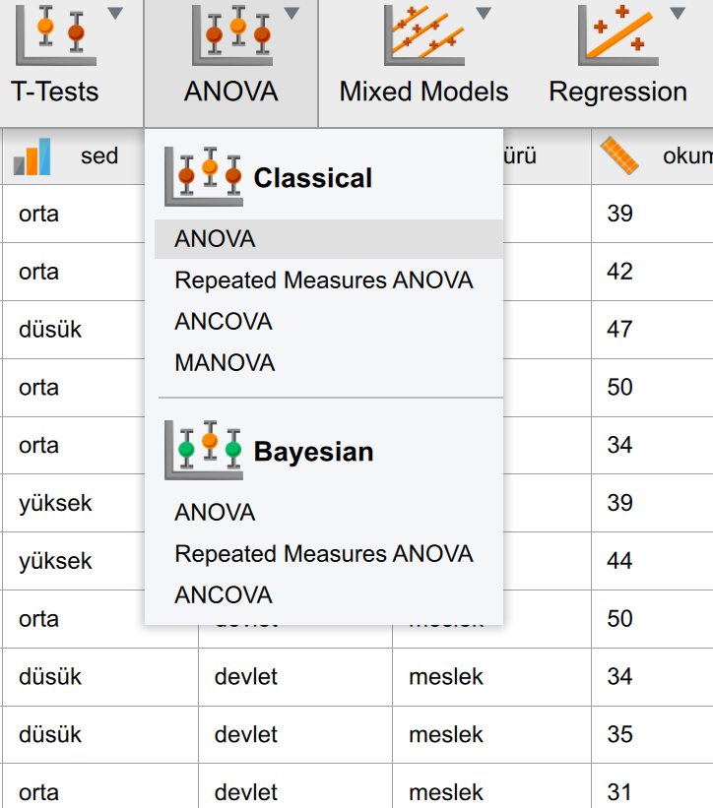
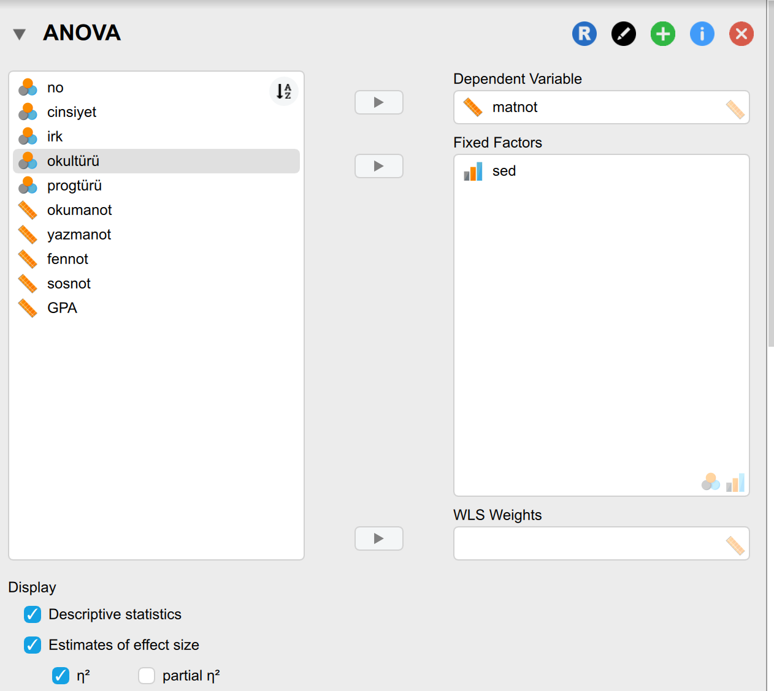
JASP’ta Analiz

Slide 13
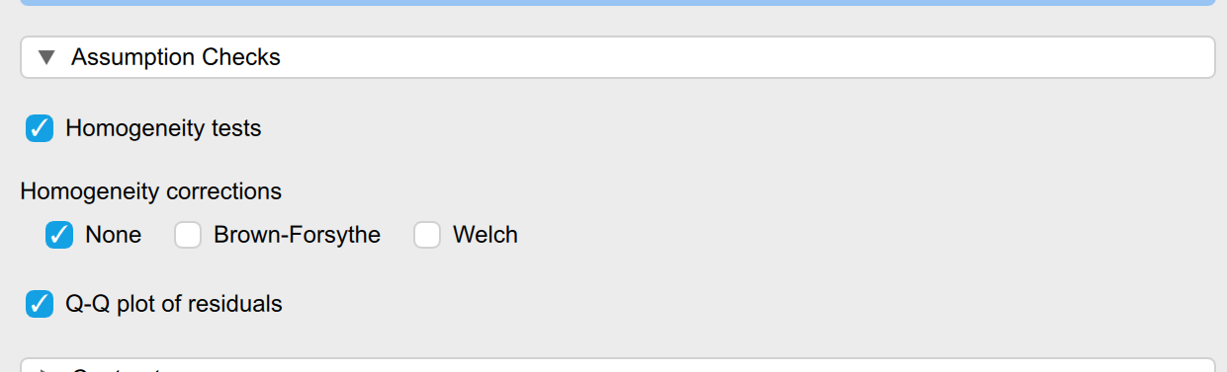
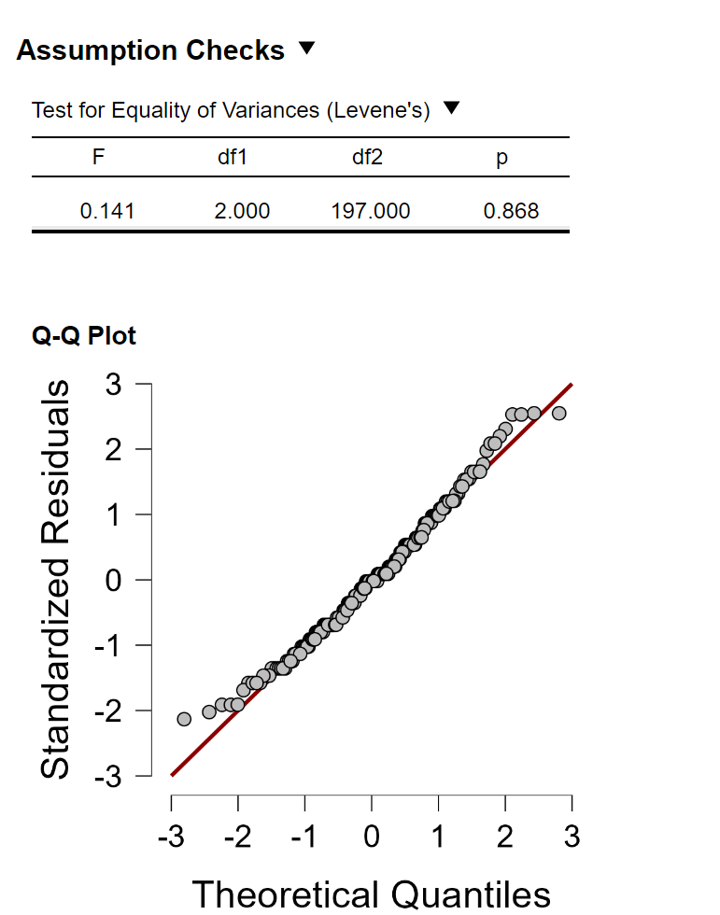
Sayıltıları Test Edelim
Varyansların homojenliği testi için hipotezler; H0: %95 güvenle, grup varyansları homojendir. (p<0.05 ise Ho Red) H1: %95 güvenle, grup varyansları homojen değildir.
Burada p değeri 0.868>0.05 olduğu için homojenlik testi için olan H0 hipotezi kabul edilir.
Gruplar arası varyanslar homojense gruplar arası ortalamaların farklı olup olmadığını saptayabilmek için ANOVA tablosu, homojen değilse Brown–Forsythe F (1974) ve Welch’s F (1951) istatistikleri kullanılabilir.

Slide 14
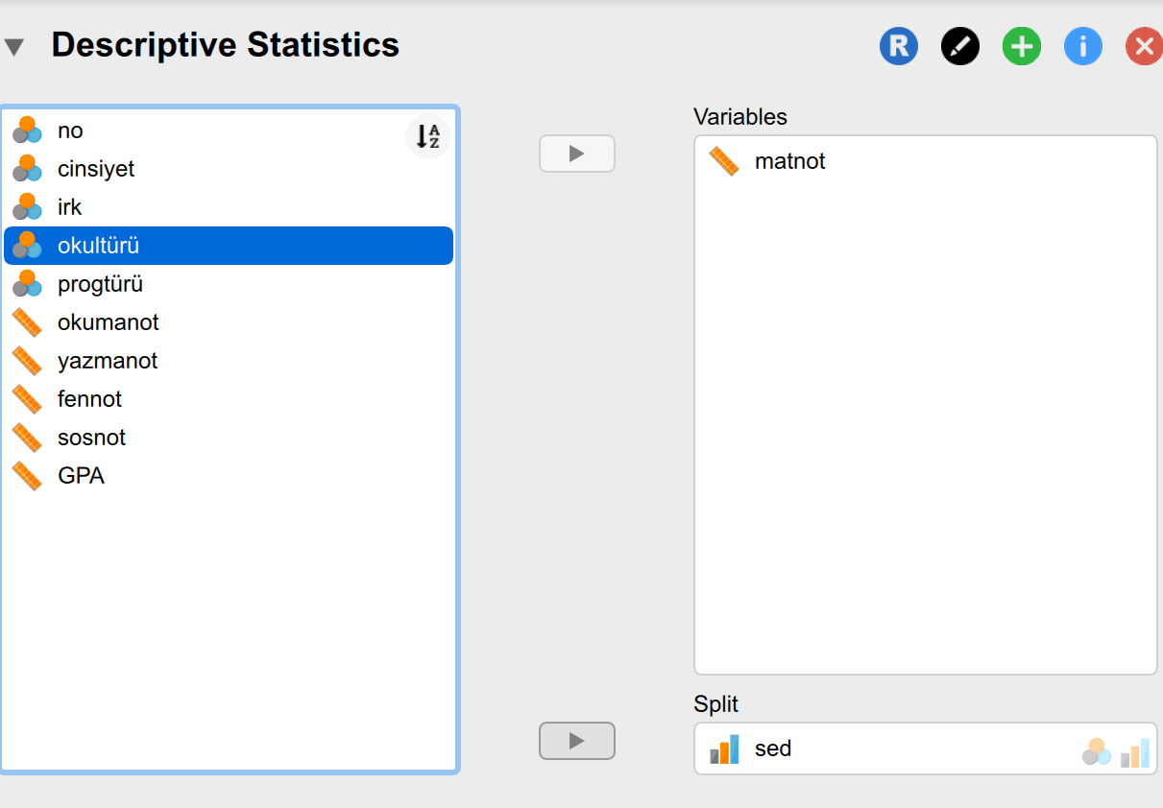
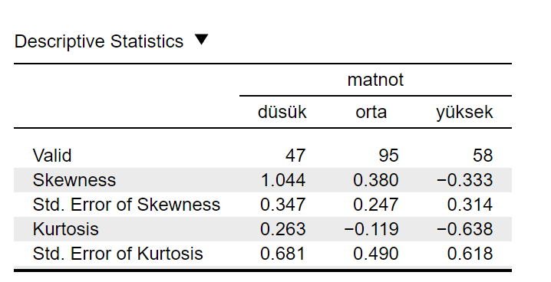
Sayıltıları Test Edelim- Grup Düzeyinde Normallik
Z çarpıklık ve Z basıklık değerlerini hesapladığımızda düşük SED grubunun dağılımının normalden uzak olduğunu görebiliriz.

Slide 15
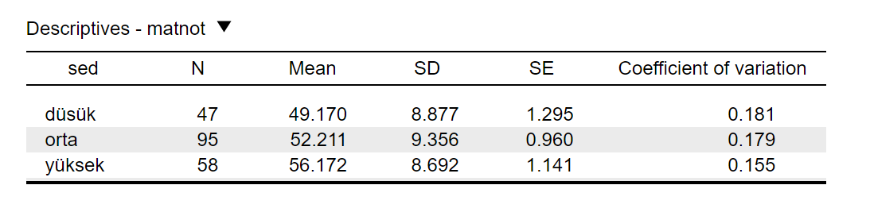
Tanımlayıcı istatistikler

Slide 16
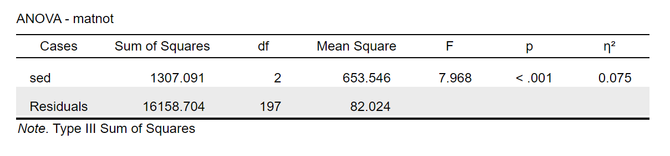
ANOVA ve Ortalamaların Eşitliği testi
p< 0.05 ise GRUPLAR ARASI ANLAMLI FARK VAR
p≥ 0.05 ise ANLAMLI FARK YOK
Etki Büyüklüğü η² (eta) ile ölçülür η2= kareler toplamı(gruplar arası)/Kareler Toplamı(toplam) η² = Between Sum of Squares / Total Sum of Squares = 1307/17466=0,08
Orta düzeyden daha düşük bir etki. Yani sosyoekonomik düzey matematik başarısında çok büyük bir etkiye sahip değil.

Slide 17
Post-Hoc Çoklu Karşılaştırma Testleri

Slide 18
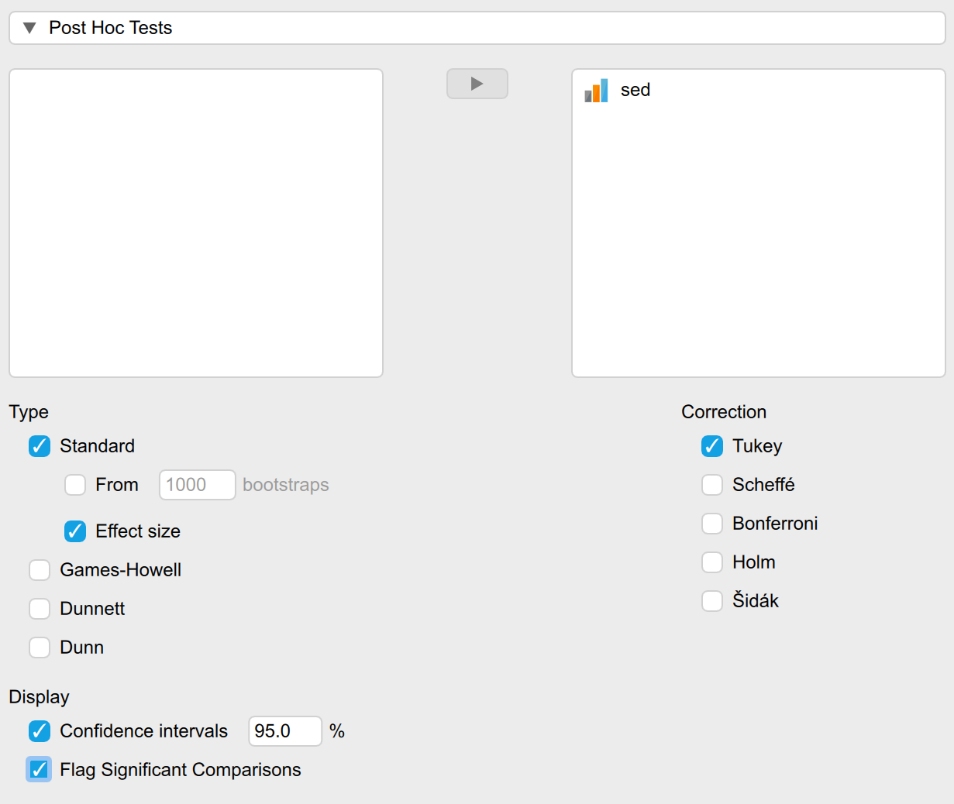
Post hoc (Çoklu Karşılaştırma) testleri
Varyansların homojen olması (Equal variances Assumed) ve grup büyüklüklerinin farklı olması halinde yapılacak testlerden Tukey testini yapalım

Slide 19
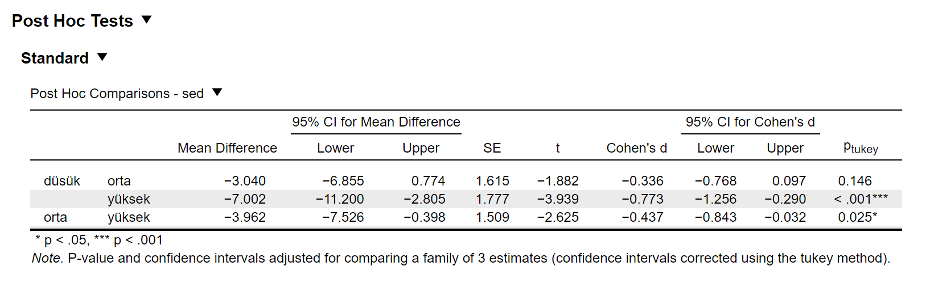
Post-Hoc Çoklu Karşılaştırma Testleri alfa düzeltme
Post Hoc Çoklu Karşılaştırma Testleri için JASP’ta alfa değeri düzeltmesi yapmanıza gerek yok.
Ama SPSS gibi programlarda alfayı düzenlemek için en sık kullanılan yöntem alfa değerini yaptığınız karşılaştırma test adedine bölmektir. Örneğin, 10 tane (karşılaştırma sayısı) t -testi uyguladıysanız 0.05 olan alfa değerini 10 a bölerek 0.005 elde ederiz ve alfa değeri olarak 0.05 yerine 0.005 kullanırız. Bu yönteme Bonferroni düzeltmesi denir. Bazı istatistikçiler eğer söz konusu Ho hipotezleri birbirinden bağımsız yani aynı popülasyona ait değilse böyle bir düzeltme yapılmasını önermemektedir.
t _{ist}=Mean diff/se

Slide 20
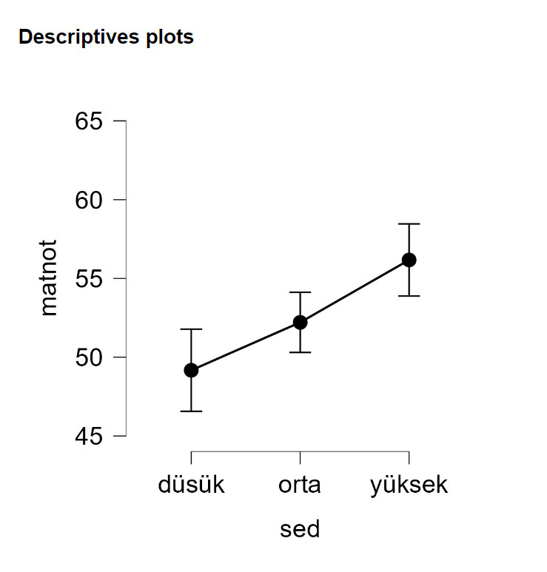
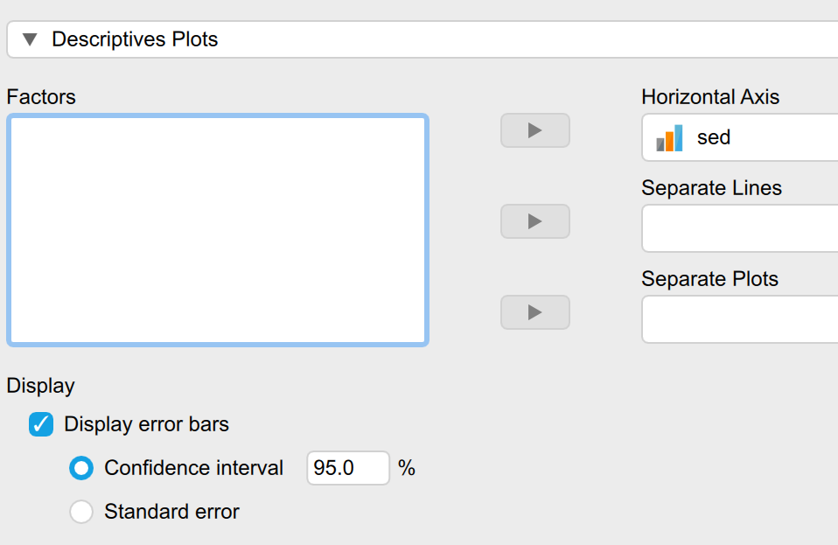
Grafikler

Slide 21
APA stiline göre ANOVA sonuçlarını rapor etme
Sosyoekonomik düzeylerin (SED) matematik başarısı üzerinde istatistiksel açıdan anlamlı etkisi görüldü, F(2, 197) = 7,968, p<0,001, η²=0,075 .
Tukey post-hoc test sonuçlarına göre (α=0.017) düşük SED sahip olanlar (49,17±8,88) ile yüksek SED’lerin (56,17±8,69) matematik başarı ortalamaları arasında istatistiksel açıdan anlamlı (p <0,001) bir farklılık vardır.
Aynı şekilde orta düzey SED (52,21±9,36) ile yüksek SED’lerin (56,17±8,69) matematik başarı ortalamaları arasında istatistiksel açıdan anlamlı (p<0.05) bir farklılık vardır.
SED arttıkça matematik başarılarında artış görülmüştür.

